Slide 1

JAVA 계획서
팀장 : 홍주헌
팀원 : 조성무

Slide 2

CONTENTS
목차
개요 및 배경
기존 사례
주요 기능
시스템 구성도
화면 UI 설계
개발 시스템 소개
유사한 사례
차이점
학적정보조회
학사정보서비스
성적확인
수강신청
개발 시스템 구성도
웹 페이지

Slide 3

1. 개요 및 배경
개발 시스템 소개

Slide 4

1. 개발 시스템 소개
학교 내의 행정 시스템을 한눈에 이해하고 더 간편하게 이용할 수 있게 도와주는 페이지입니다.
학사행정시스템은 성적조회, 시간표 확인 등의 중요한 역할을 가지고 있습니다. 학사행정시스템의 주요 목적은 수많은 학생의 등록, 수강신청, 성적 기록, 출결관리를 수행하며 교육과정 작성, 수정 및 관리를 통해 학사과정 설계등을 도와 교육과정을 관리하는 것이며, 학생들의 등록금 수납, 장학금 지급 등의 금융도 관리합니다. 학사행정서비스를 잘 설계하면 업무 효율도 늘어나고 학생들의 접근성도 올라 더 쾌적한 이용이 가능해집니다. 그런데 기존 학교의 학사행정서비스는 불편한점이 많아 이를 보강하여 더 나은 페이지를 만드는 것을 목표로 하였습니다.

Slide 5

2. 기존 사례

Slide 6

2.1 기존 사례
목포해양대학교 학사행정 시스템을 보면 과내 석차를 조회하기 위해서는 성적확인 - 전체 성적 조회 – 학부(과) 석차 조회 차례로 들어가야 하는데 이를 성적확인에서 바로 석차조회로 갈수 있게 하여 접근성을 더 높이고, 전체 성적 조회와 같은 경우도 학기별로 조회할 수 있게 바꾸어 더 편의성을 높이겠습니다.

Slide 7

3. 주요 기능

Slide 8
3.1 학적정보조회
학생들의 학번, 이름, 학년, 생일, 학과, 전화번호 등의 개인정보 조회/ 수정 등이 가능

Slide 9
3.2 학사정보서비스
휴학/복학시에 필요한 문서나 정보제공
대면없이 온라인으로 신청가능

Slide 10
3.3 성적확인
학기별 성적 조회
과내 석차 조회
전체 성적 조회

Slide 11
3.4 수강 조회
교과과정 조회
필수 미이수 과목
현재 수강한 과목

Slide 12

4. 시스템 구성도

Slide 13
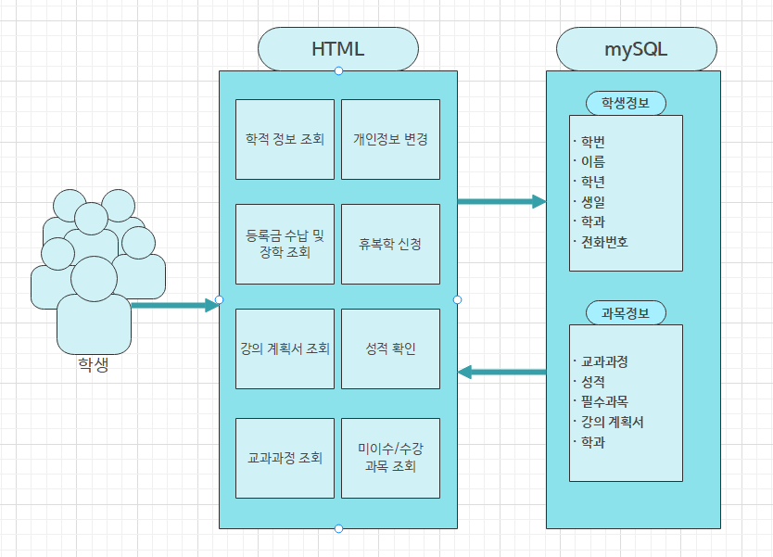
시스템 구성도

Slide 14

5. 화면 UI 설계

Slide 15
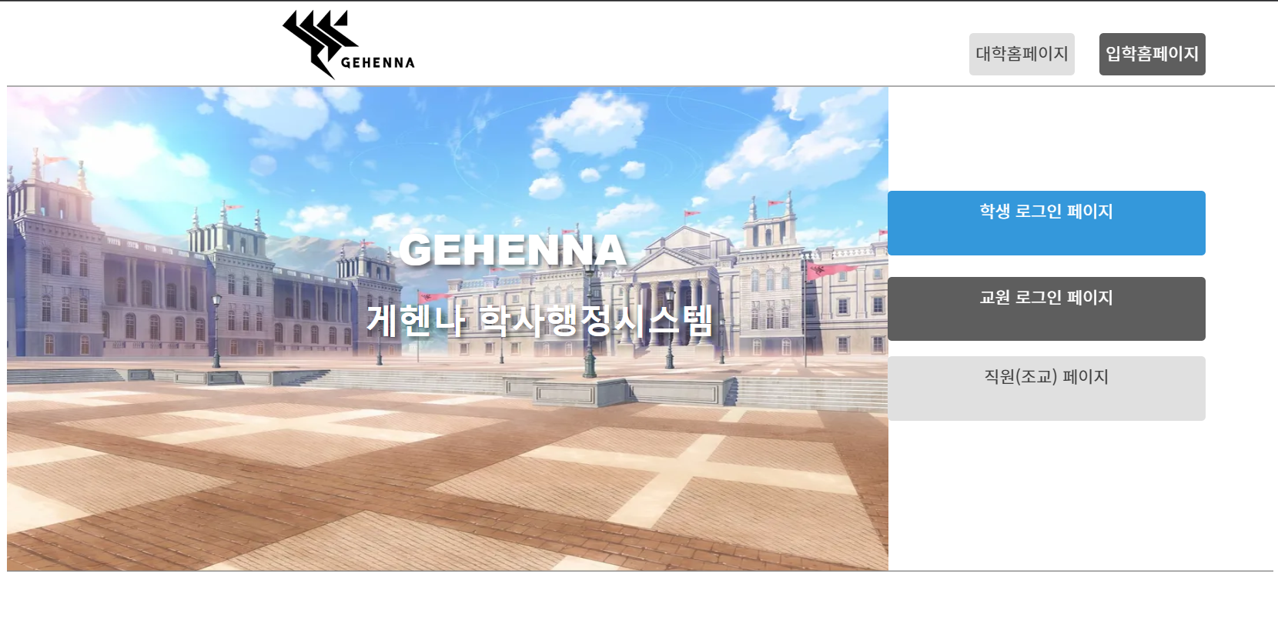
5.1 메인 화면
일반적인 학교의 메인 화면처럼
학생, 교원, 직원 로그인 페이지를 갈 수 있는
버튼을 생성하고 일반적인 배너의 역할을
하는 화면으로 정해 놓았다.

Slide 16
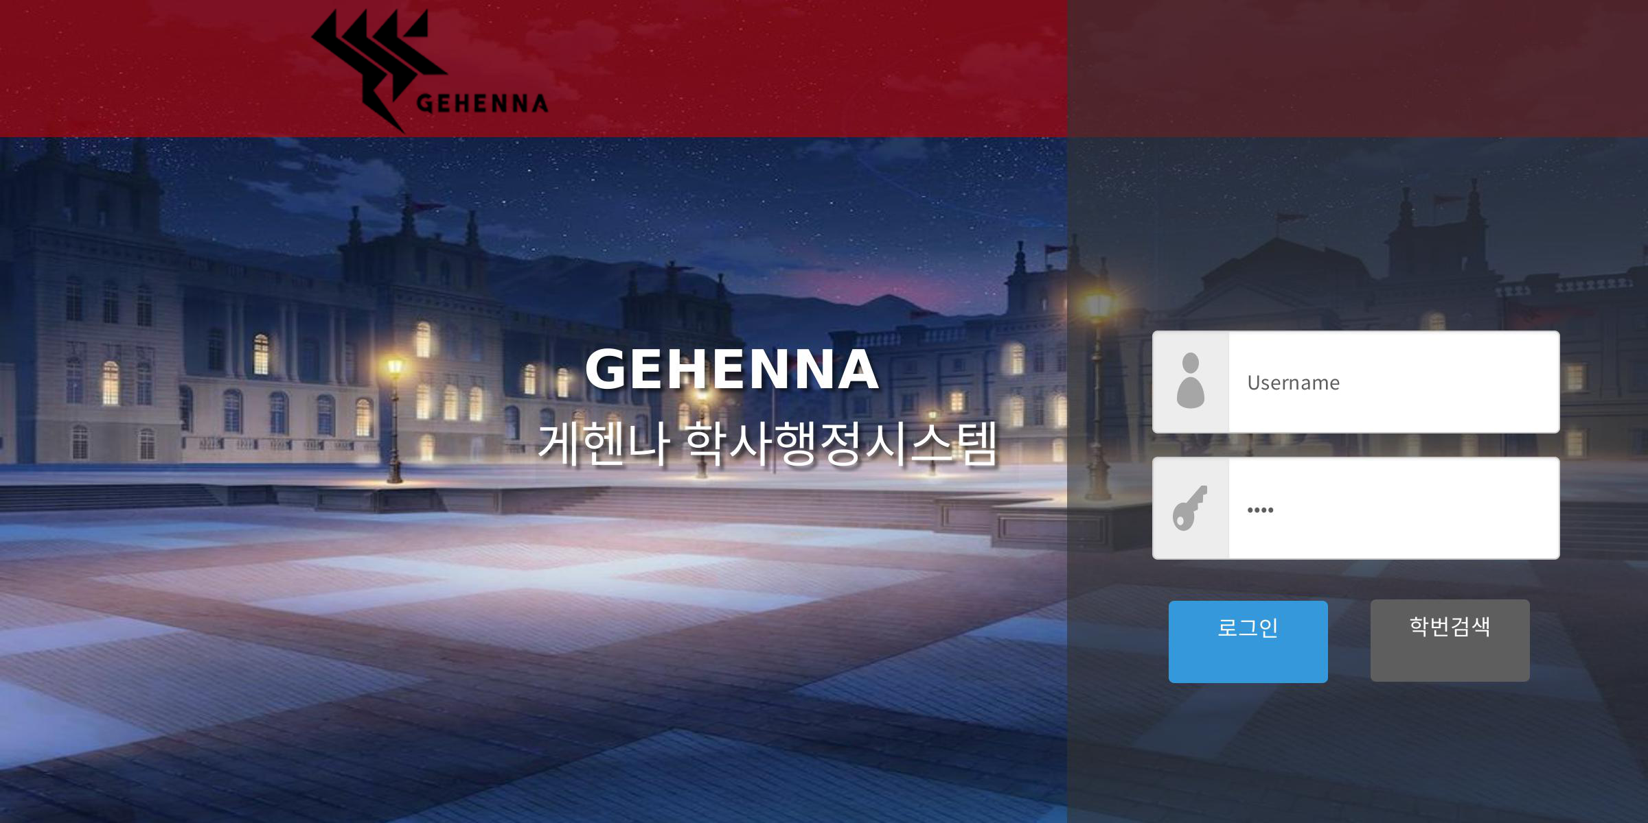
5.1 메인 화면
5.2 로그인 페이지
데이터 베이스에 저장되어 있는
학생의 학번, 비밀번호를 입력하여
학사행정시스템 로그인을 실행한다.
입력 값이 저장된 값과 다를 시 진행이 되지
않고, 그 외 자신의 학번을 검색 또한
가능하다.

Slide 17
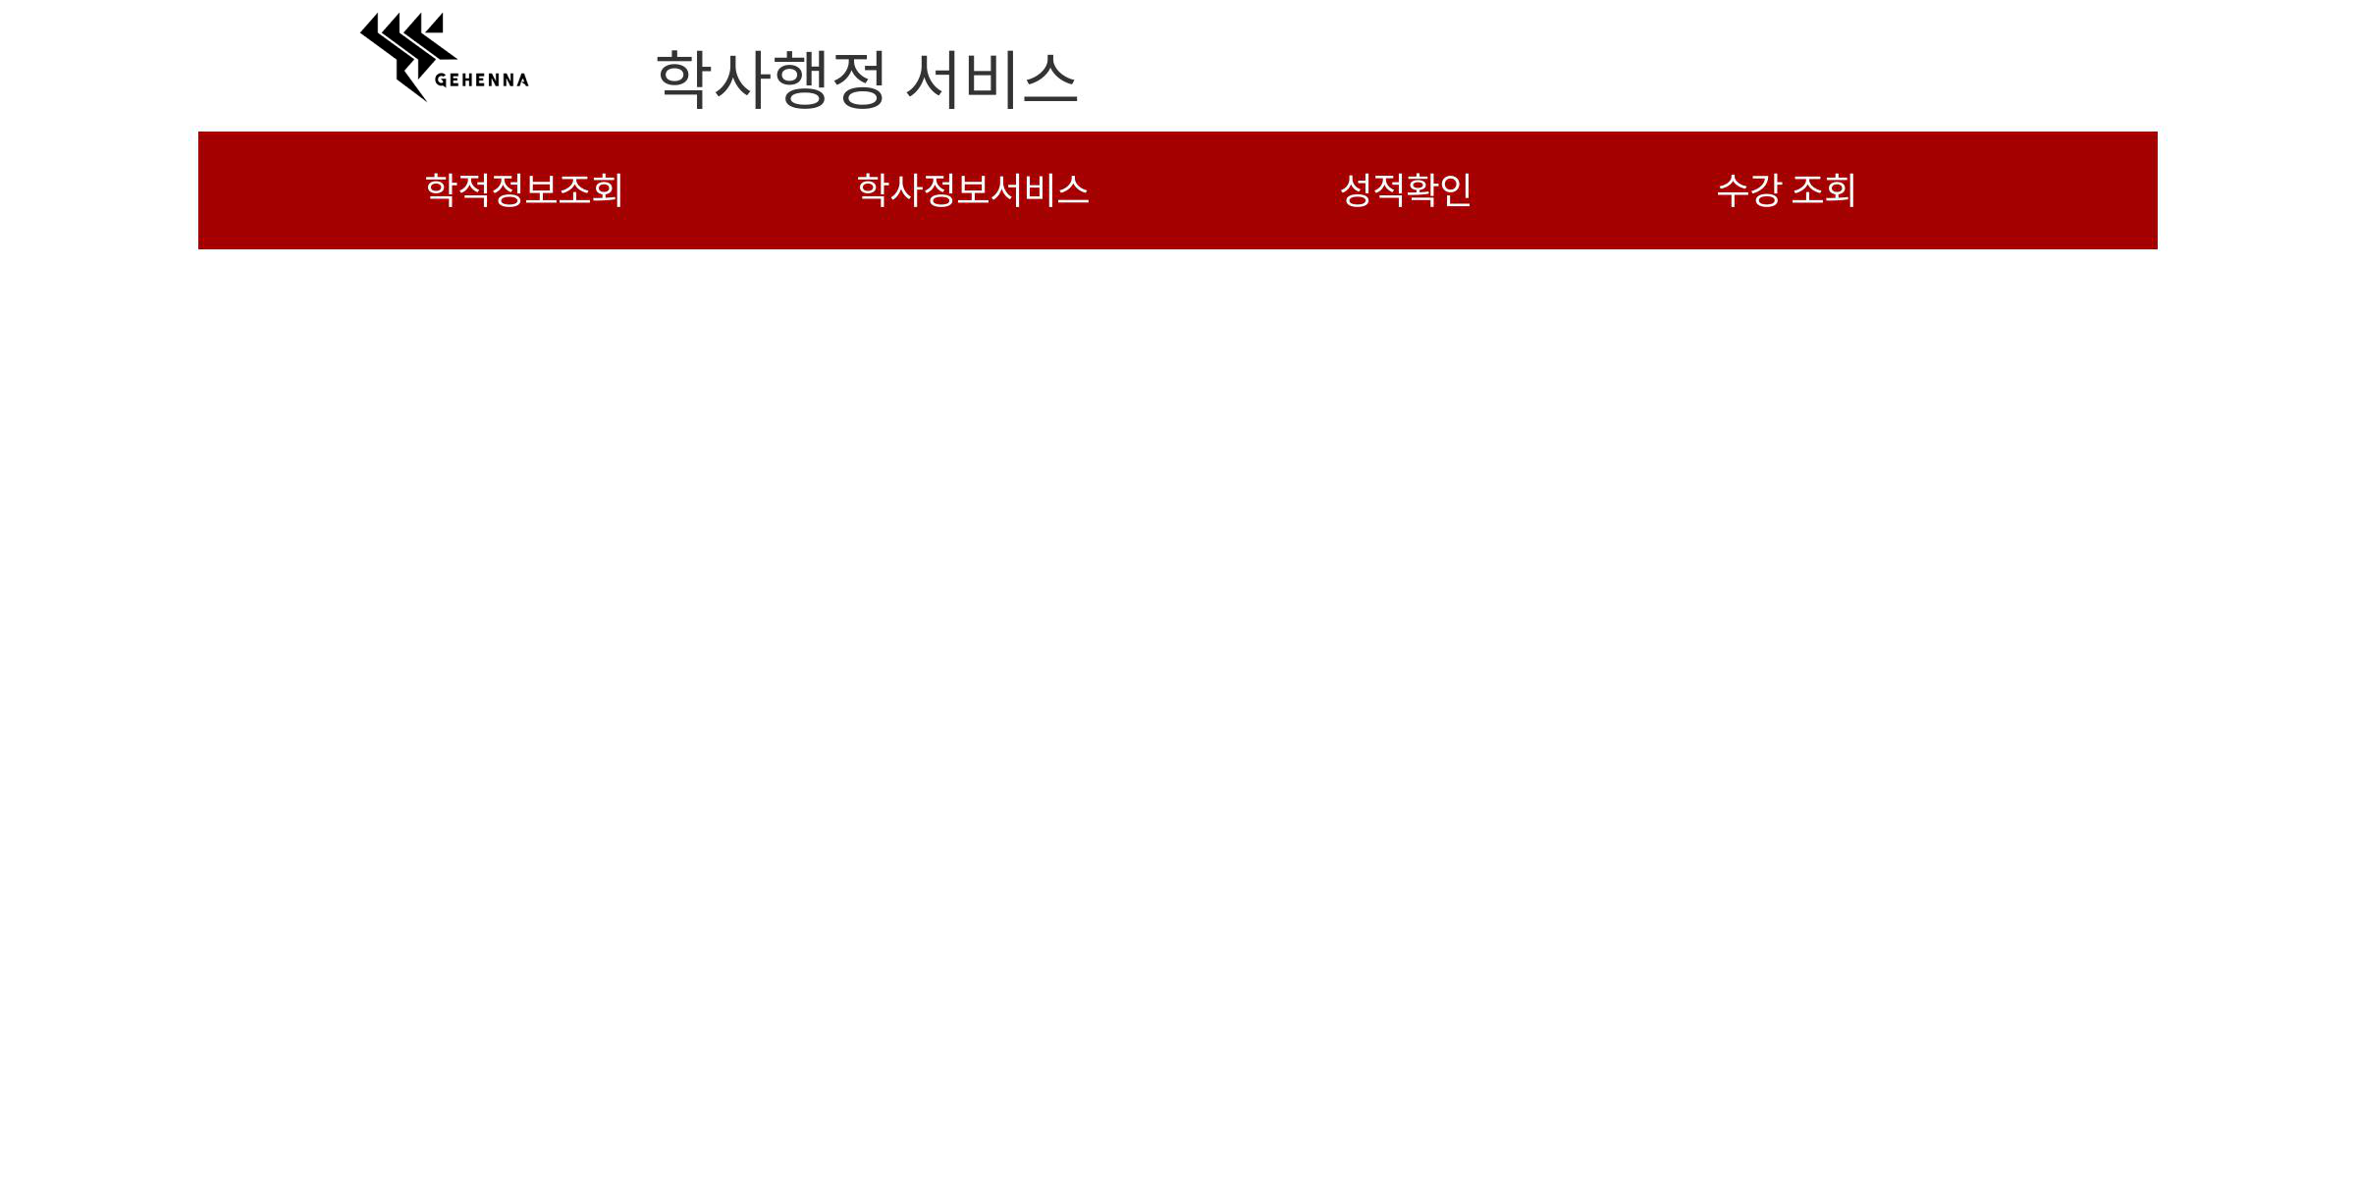
5.3 학사행정 서비스
학사행정 서비스에 크게 4가지 기능을
나누어 놓았다.
학적정보조회
학사정보서비스
성적확인
수강조회

Slide 18
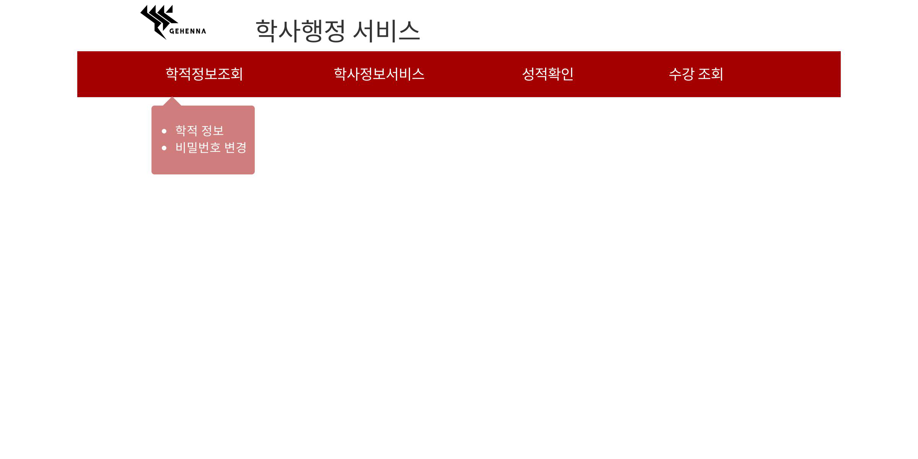
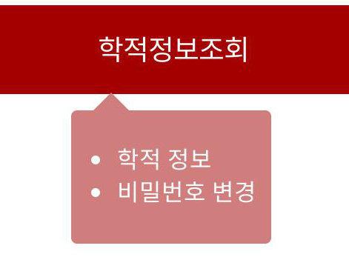
5.3.1 학적정보조회
학적정보조회에는 2가지 기능이 있다.
학적 정보
비밀번호 변경

Slide 19
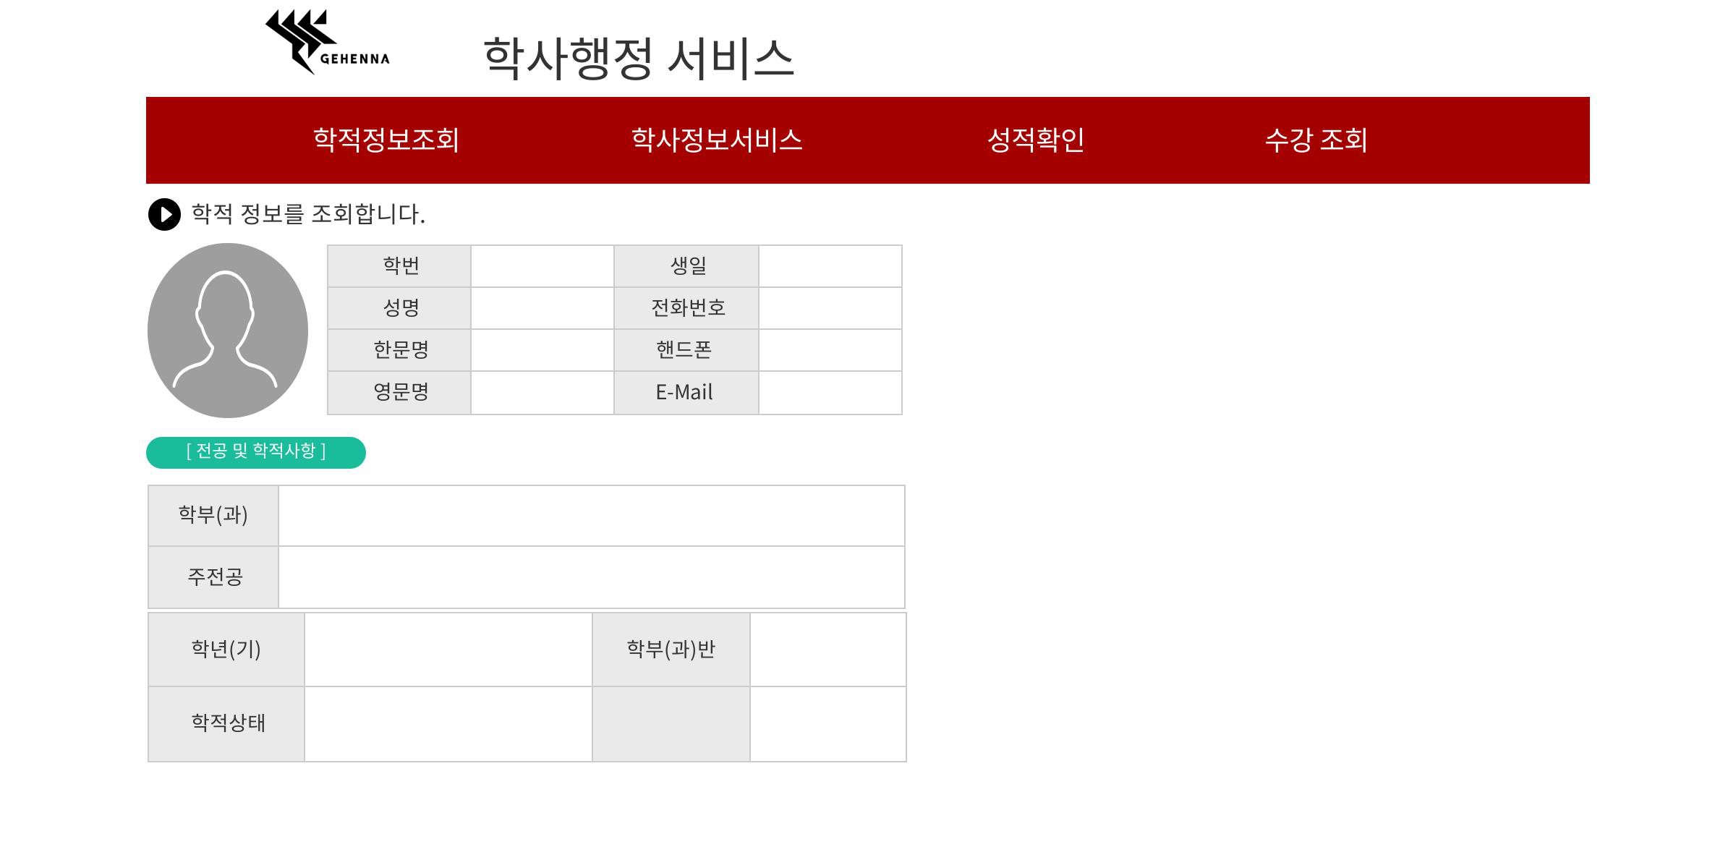
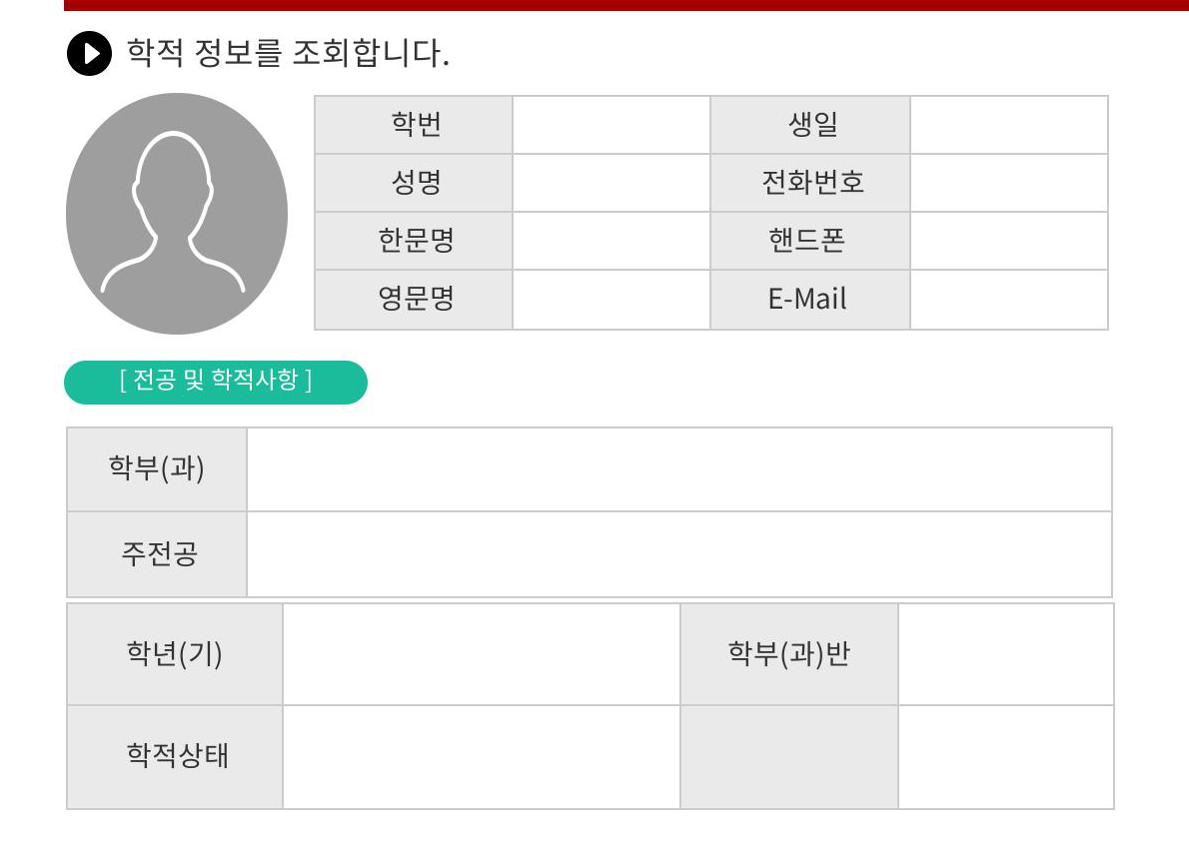
5.3.1.1 학적 정보
학적 정보에는 해당 사용자에 정보가
있는데, 학번, 이름, 번호 등 이 있으며
추가 사항으로는 학부(과), 주 전공,
해당 사용자의 학적상태 등 정보를
보여준다.

Slide 20
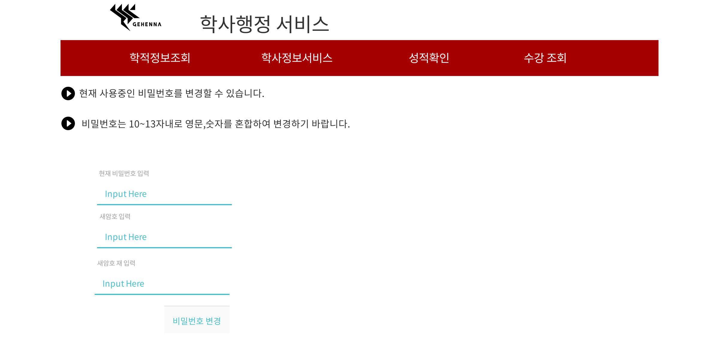
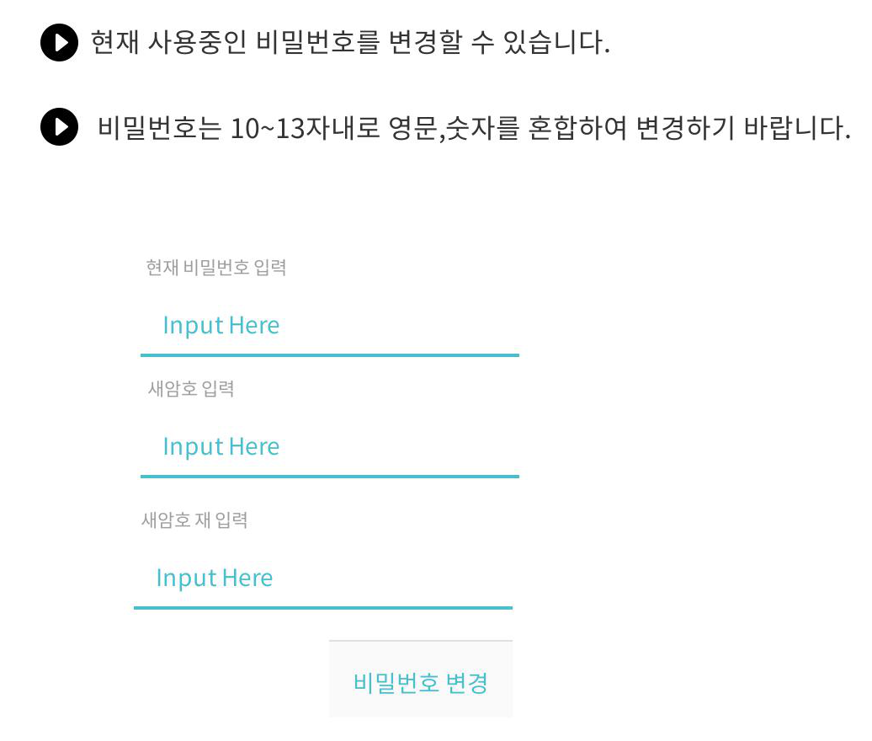
5.3.1.2 비밀번호 변경
비밀번호 변경은 현재 사용자의
비밀번호를 입력, 변경할 비밀번호를
입력하여 변경하는 방식이다.
변경된 비밀번호 DB로 이동, 갱신

Slide 21
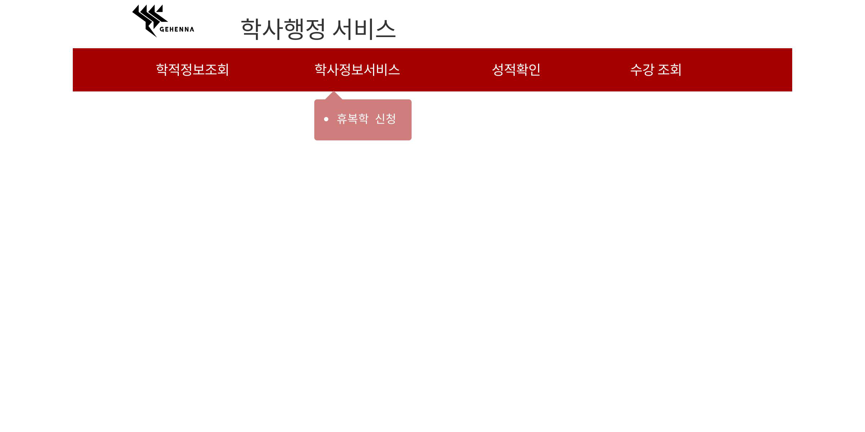
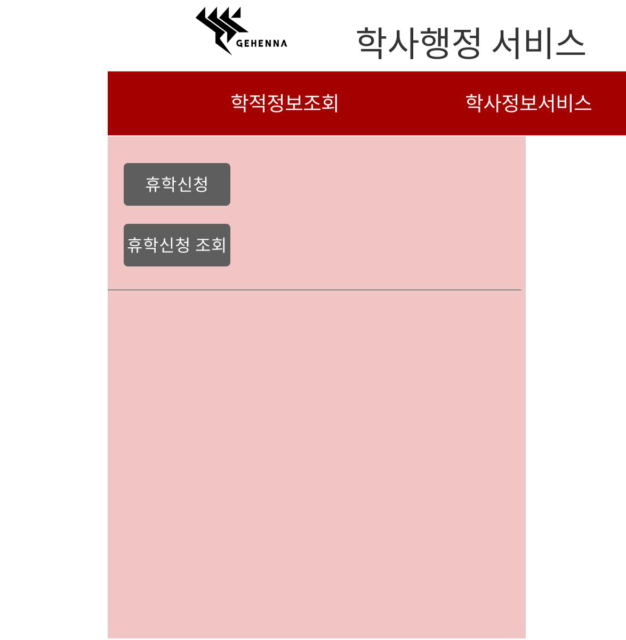
5.3.2 학사정보 서비스
학사 정보 서비스에는 휴복학 신청
기능이 있다.
세부 기능으로는 휴학신청,
휴학신청을 조회하는 기능으로
구분을 지어 놓았다.

Slide 22
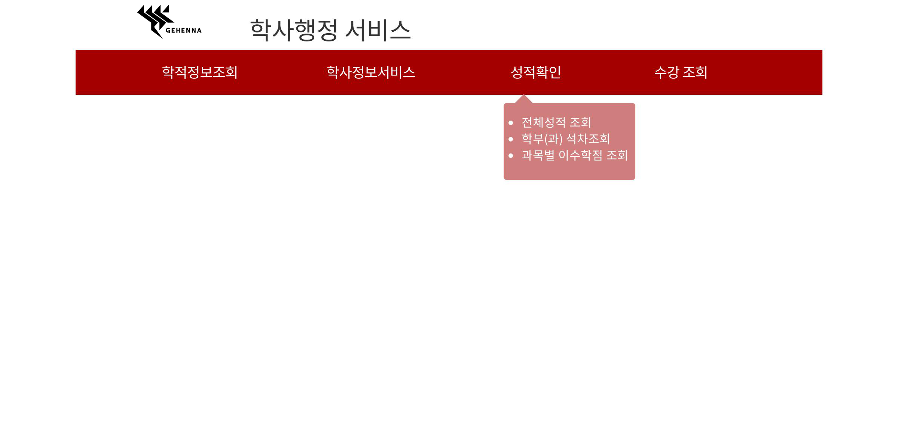
5.3.3 성적 확인
성적확인 기능에는
1.전체성적 조회
2. 학부(과) 석차조회
3. 과목별 이수학점 조회
로 3가지 기능으로 구분지어 놓았다.

Slide 23
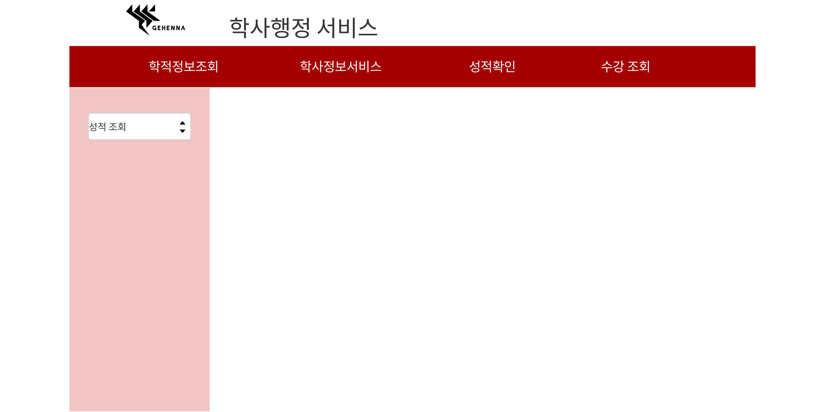
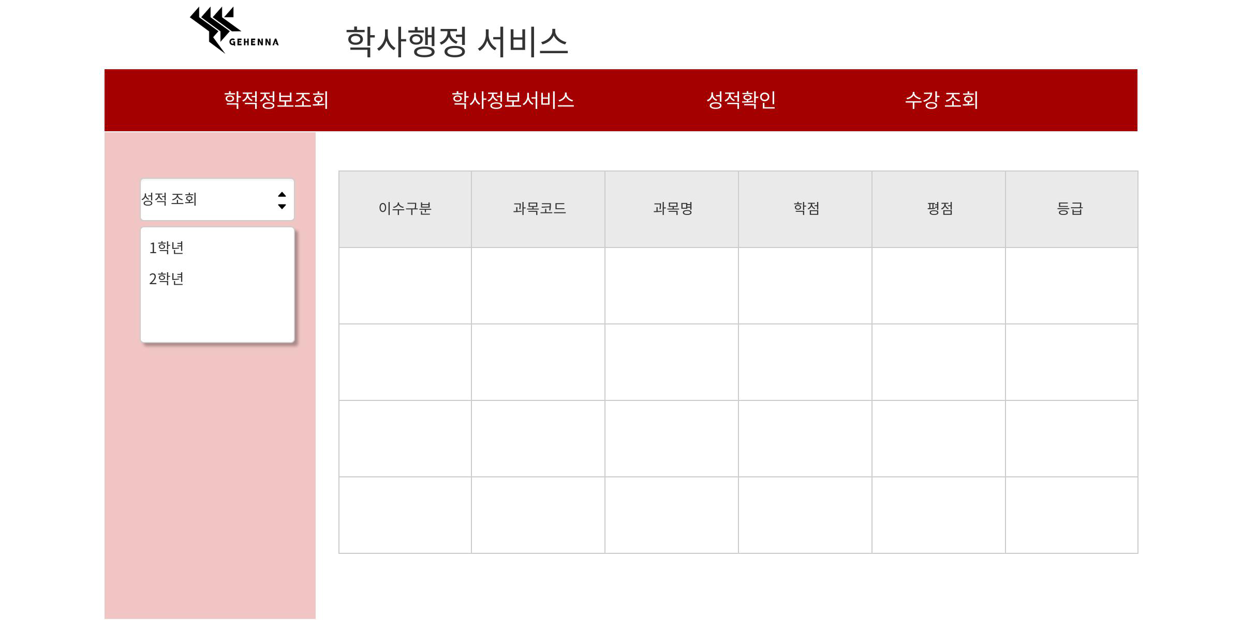
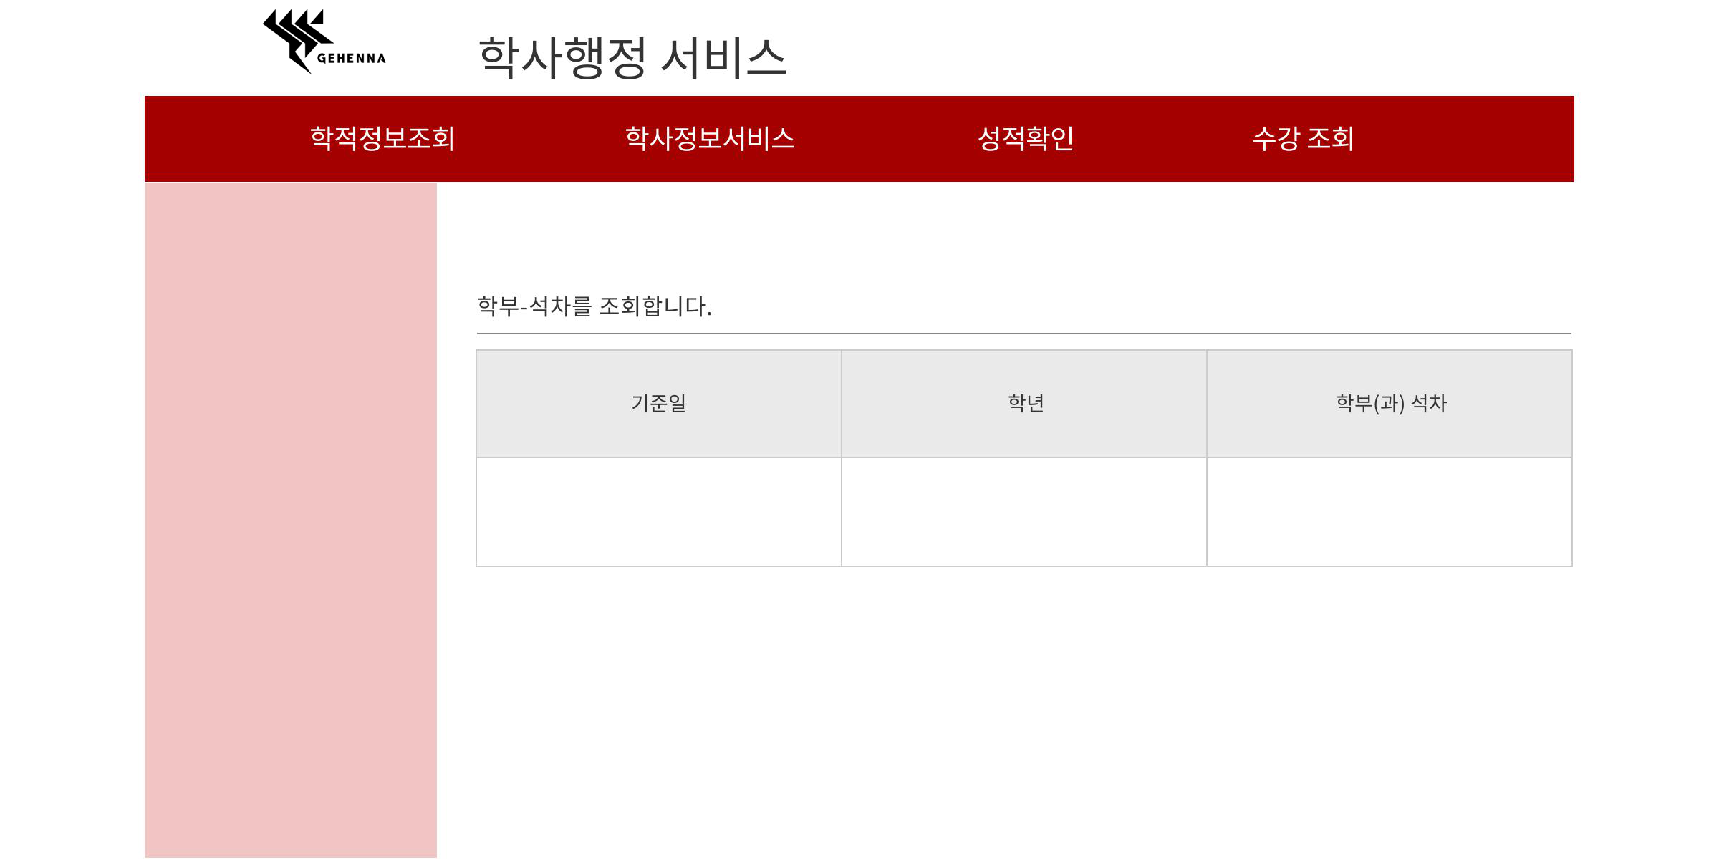
5.3.3 성적 확인
성적에 대한 정보를 보여주고
학년별로 자신의 성적을 출력해주고
추가적으로 자신의 학부(과) 석차 를
출력을 해준다.

Slide 24
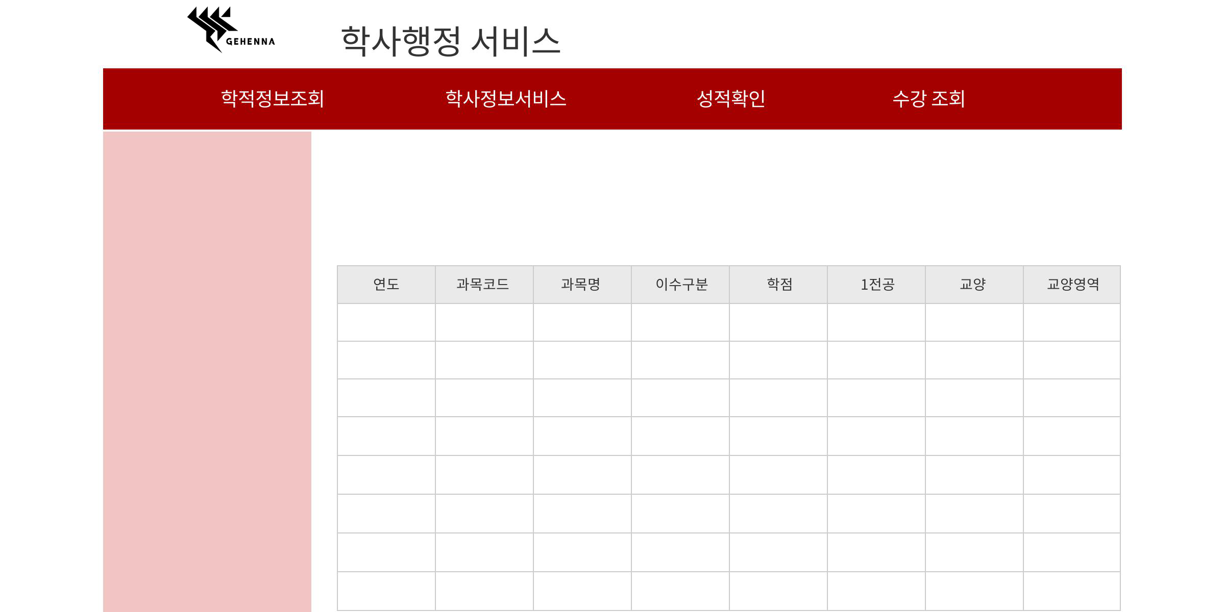
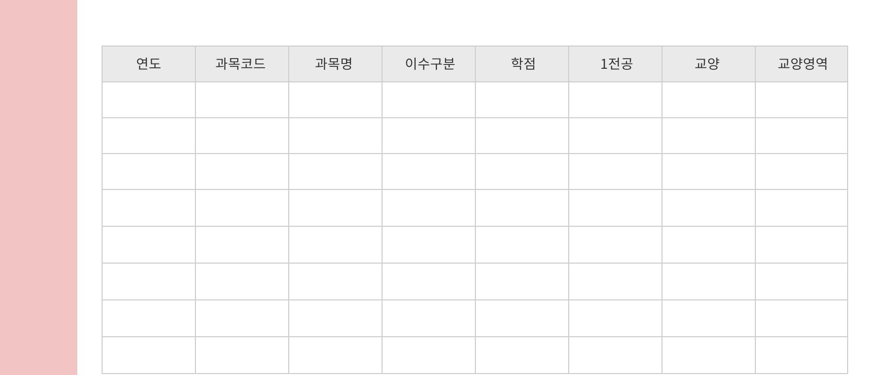
5.3.3 성적 확인
마지막으로 과목별 이수학점까지
조회가 가능하다.
해당 기능으로 무슨 과목이 몇 학점인지
확인이 가능하다.

Slide 25
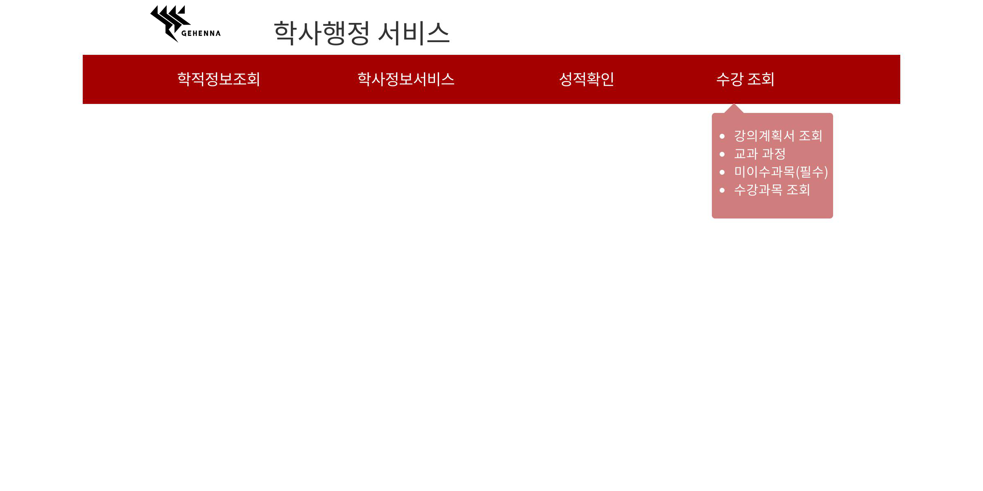
5.3.4 수강 조회
수강 조회 기능에는 4가지 기능이 있다.
강의계획서 조회
교과 과정
미이수과목(필수)
수강과목 조회

Slide 26
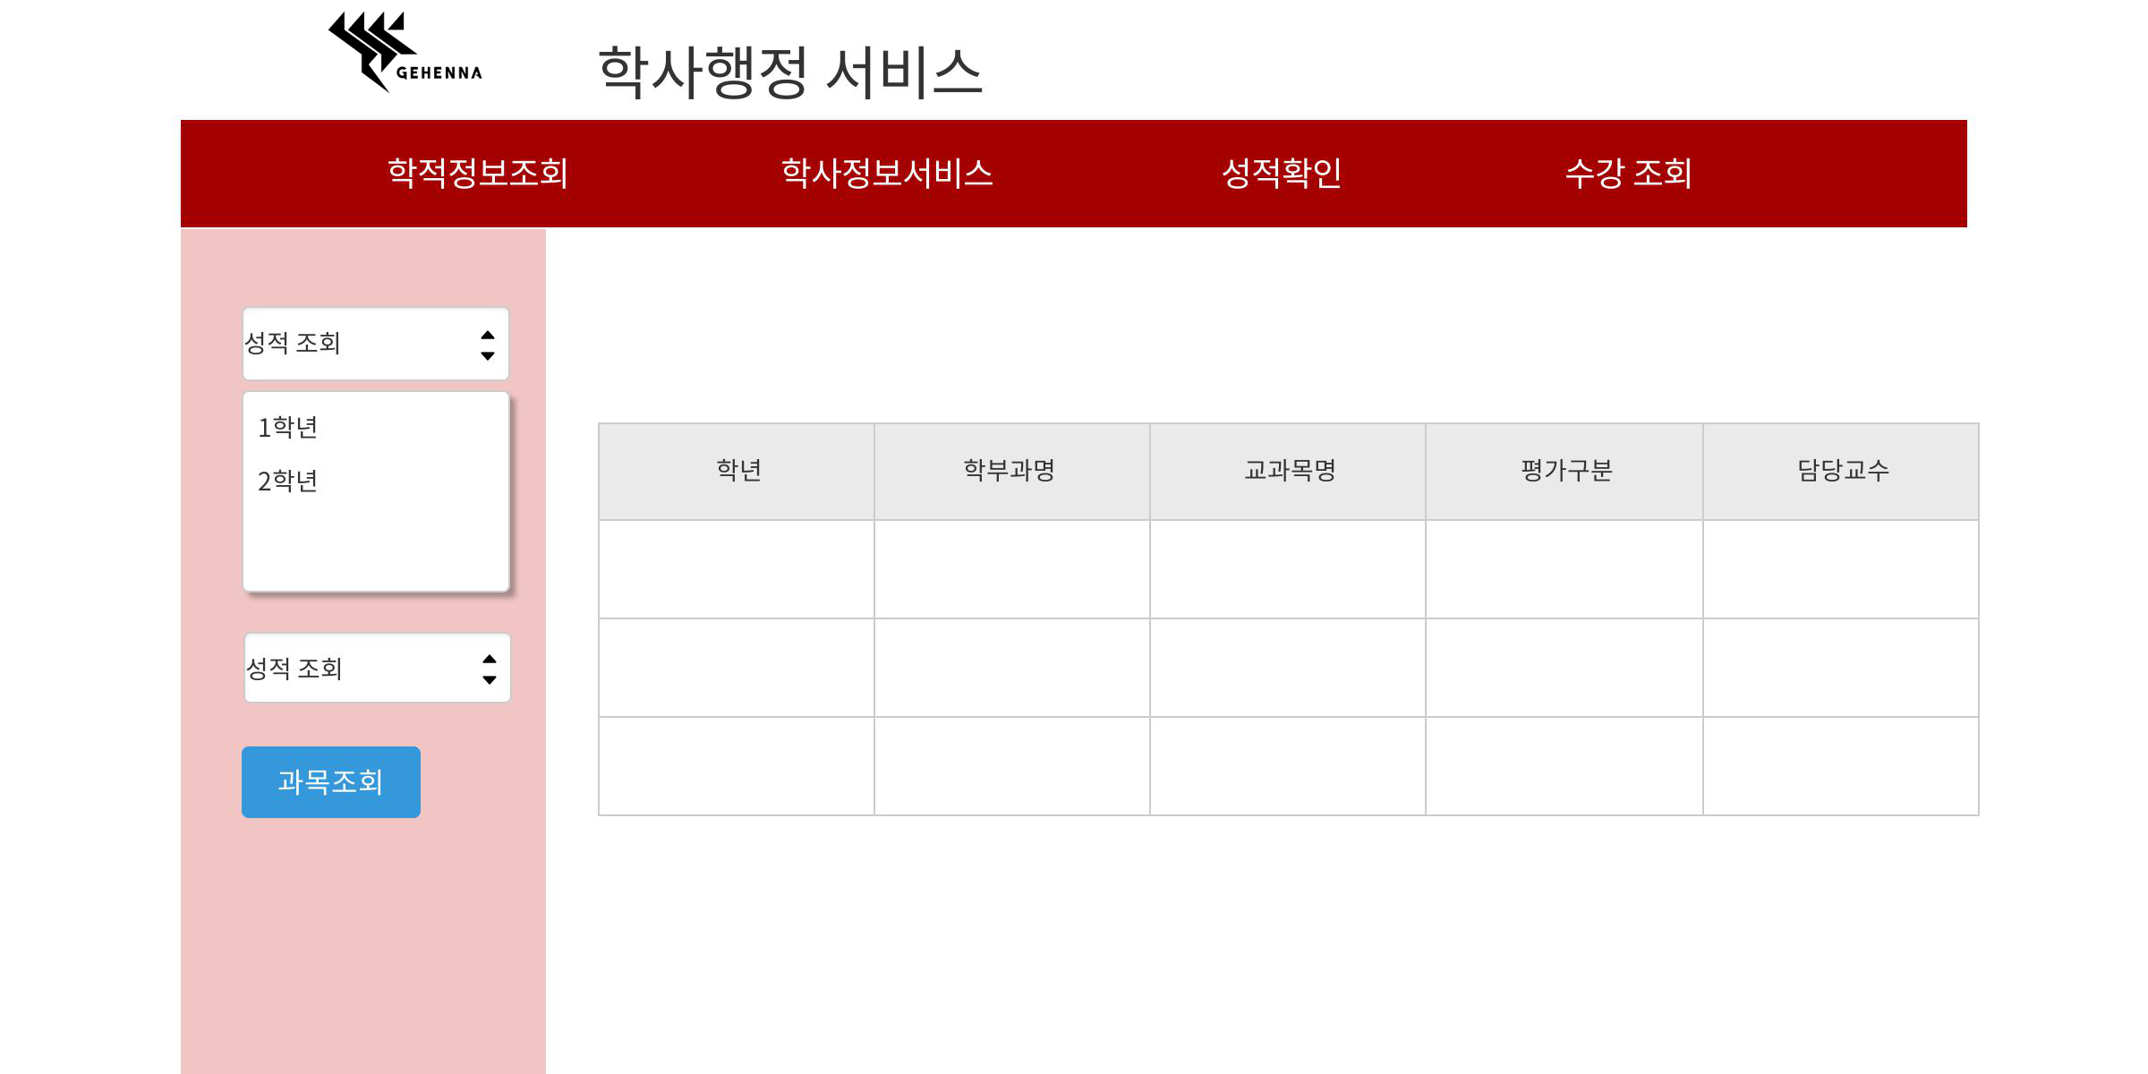
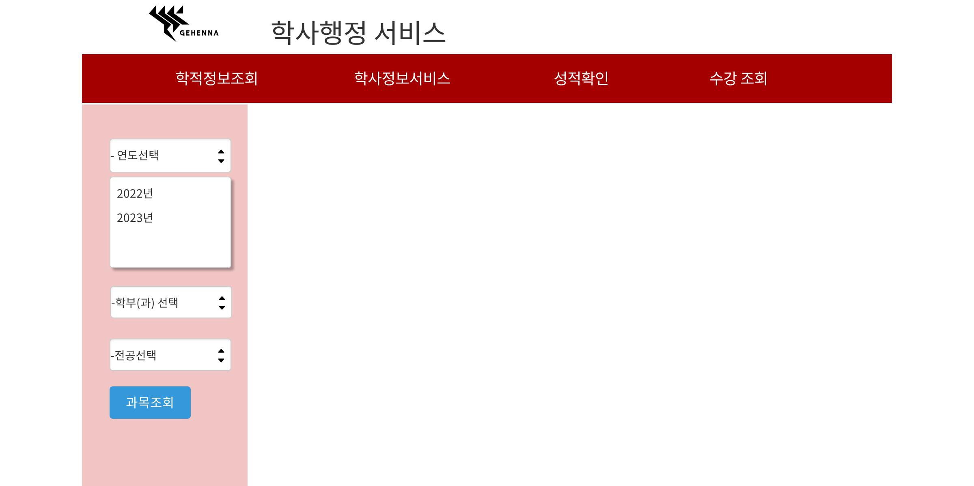
5.3.4 수강 조회
자신이 무슨 과목을 신청하였는지,
학년별, 학부, 전공별로 카테고리를
선택하여 신청한 과목을 볼 수 있다.

Slide 27
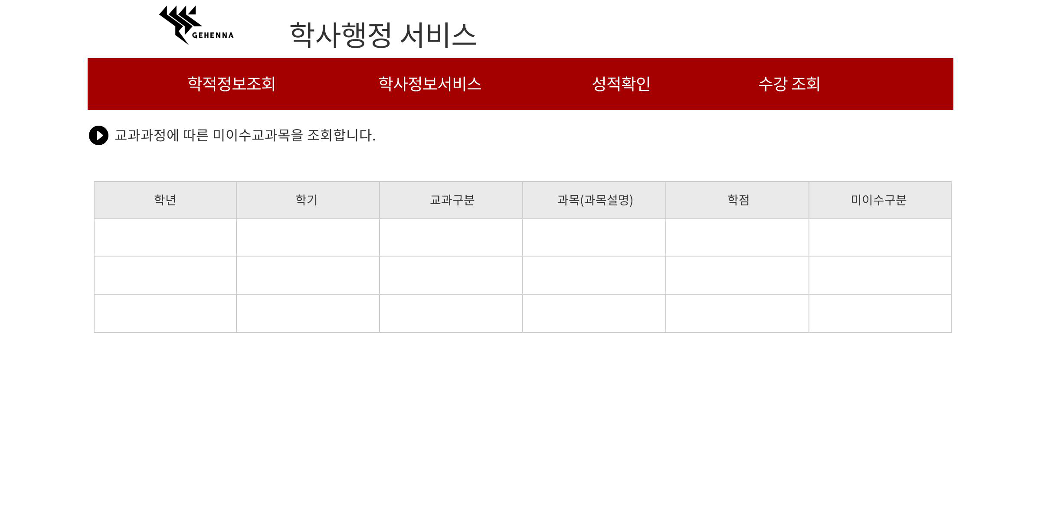
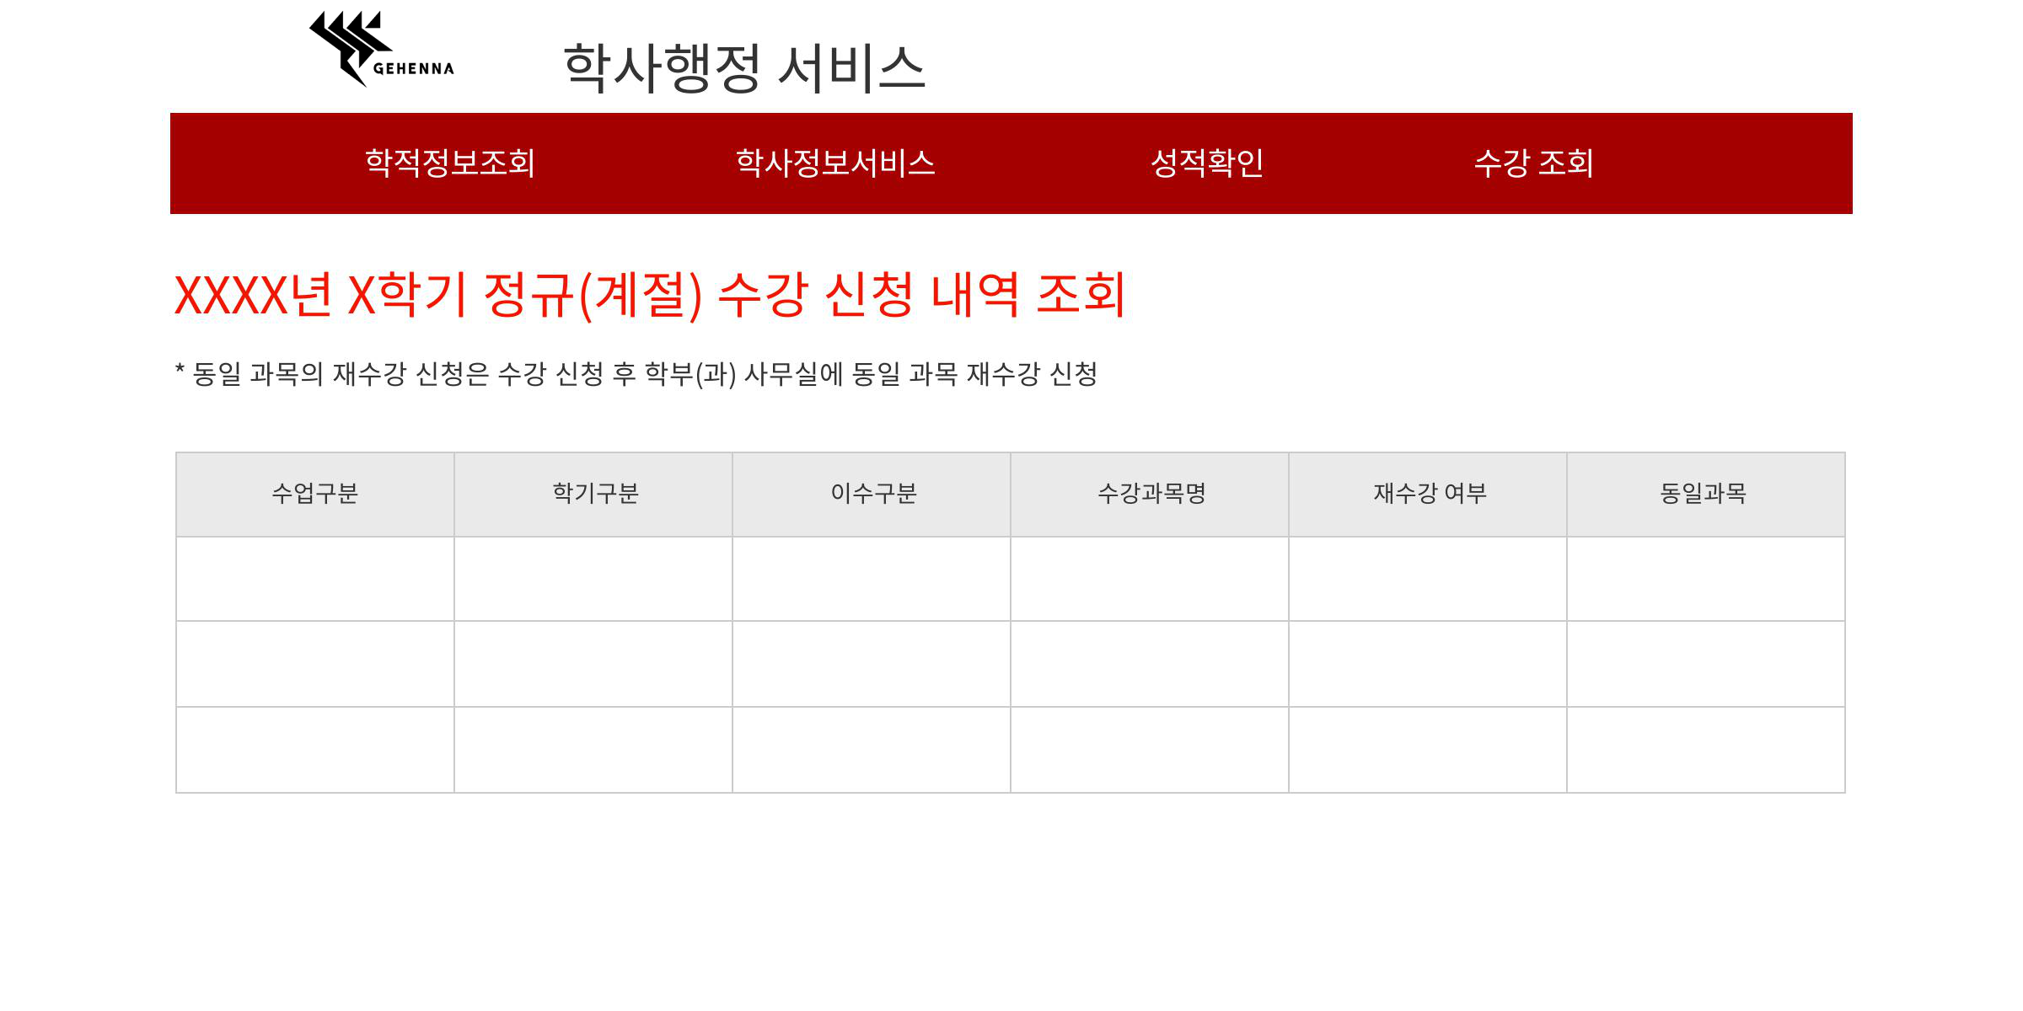
5.3.4 수강 조회
그 외 사용자의 미 이수 과목을 조회
, 이번 학기에 무슨 과목을 신청하였는지
조회를 할 수 있다.

